Slide 1

COLLEGE TRIANON
LES EPREUVES DIPLÔME NATIONAL DU BREVET (DNB)
SESSION 2022

Slide 2
LES EPREUVES DU DIPLÔME NATIONAL DU BREVET (DNB)
La classe de 3ème marque la dernière année du collège et la fin du cycle 4 d’approfondissement. C’est une année importante : la préparation au brevet (DNB) et le choix d’orientation après la 3ème. Son obtention repose sur les points cumulés au contrôle continu et aux épreuves du contrôle final.
Les épreuves du diplôme national du brevet comprennent quatre écrits et un oral pour les candidats scolaires. Elles complètent l'évaluation du niveau de maîtrise du socle commun.

Slide 3
LA MAÎTRISE DU SOCLE COMMUN
Les huit composantes du socle commun prises en compte sont :
Comprendre, s'exprimer en utilisant la langue française à l'oral et à l'écrit
Comprendre, s'exprimer en utilisant une langue étrangère et, le cas échéant, une langue régionale
Comprendre, s'exprimer en utilisant les langages mathématiques, scientifiques et informatiques
Comprendre, s'exprimer en utilisant les langages des arts et du corps
Les méthodes et outils pour apprendre
La formation de la personne et du citoyen
Les systèmes naturels et les systèmes techniques
Les représentations du monde et l'activité humaine

Slide 4
LA MAÎTRISE DU SOCLE COMMUN
Ces différentes composantes sont évaluées selon une échelle à quatre niveaux : maîtrise insuffisante, maîtrise fragile, maîtrise satisfaisante et très bonne maîtrise.
Le positionnement sur cette échelle s'effectue au fil des évaluations menées au long du cycle 4

Slide 5
LA MAÎTRISE DU SOCLE COMMUN
Pour chacune des huit composantes du socle commun prises en compte, le candidat obtient :
10 points pour le niveau « maîtrise insuffisante »,
25 points pour le niveau « maîtrise fragile »,
40 points pour le niveau « maîtrise satisfaisante »,
50 points pour le niveau « très bonne maîtrise ».
La maîtrise du socle commun est notée sur 400 points
Les élèves ayant suivi un enseignement facultatif (langues et cultures de l'Antiquité, langues et cultures européennes, langues et cultures régionales, découverte professionnelle, chant choral) ou un enseignement de langue des signes française bénéficient en outre de :
10 points si les objectifs d'apprentissage du cycle 4 sont atteints ;
20 points si ces objectifs sont dépassés

Slide 6
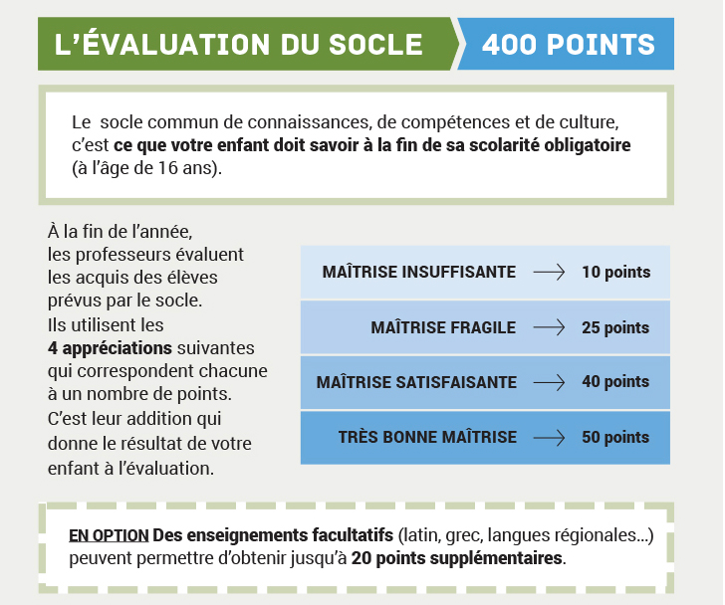
LA MAÎTRISE DU SOCLE COMMUN

Slide 7
LES EPREUVES DE L’EXAMEN TERMINAL
Pour les candidats scolaires, l'examen comporte cinq épreuves obligatoires :
Quatre épreuves écrites, communes à l'ensemble des candidats, portant sur les programmes de :
français,
mathématiques,
histoire et géographie et enseignement moral et civique,
sciences (physique-chimie, sciences de la vie et de la Terre, technologie - 2 disciplines sur 3).

Slide 8
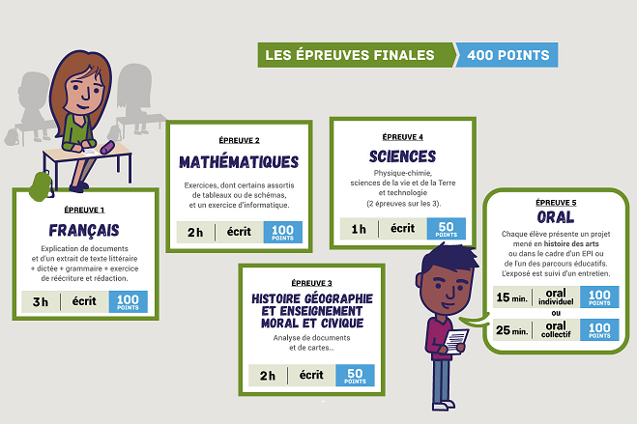

Slide 9
DNB: EPREUVE ORALE DE SOUTENANCE
L'épreuve orale de soutenance porte sur :
- Un projet mené en histoire des arts ;
- Un projet mené dans le cadre des enseignements pratiques interdisciplinaires du cycle 4
- Un des parcours éducatifs
Parcours Avenir
Parcours citoyen
Parcours d'éducation artistique et culturelle
Parcours éducatif de santé
Seul ou en groupe
Les candidats peuvent choisir de présenter l'épreuve individuellement ou en groupe (maximum 3 candidats) mais sont évalués individuellement. La durée de l'épreuve est de 15 minutes pour un candidat seul / de 25 minutes pour un groupe de 2 ou 3 candidats.

Slide 10
DNB: EPREUVE ORALE DE SOUTENANCE
Cette épreuve orale est une soutenance
Vous êtes évalué sur la présentation ORALE de votre projet, pas sur le projet lui-même
Cette épreuve orale n'a pas pour objet d'évaluer le projet, individuel ou collectif, réalisé par l'élève, mais sa capacité à exposer la démarche qui a été la sienne, les compétences et connaissances qu'il a acquises grâce à ce projet.
L’épreuve se déroule en deux temps
Le jury est composé de deux enseignants, au minimum, l'épreuve consiste en un exposé suivi d'un entretien avec le jury. La durée de l'épreuve est fonction du nombre de candidats se présentant face au jury:
1 candidat: Expose 5mns/ entretien jury 10mns
Un groupe (2 à 3 candidats): Exposé 10mns / entretien jury 15mns
pour cette « soutenance », on attend de vous que vous présentiez la démarche ainsi que les compétences et les connaissances que vous avez acquises grâce à ce projet. Il est donc important de vous entraîner à vous exprimer devant un jury et à respecter le temps imparti tout en mettant particulièrement l’accent sur l’utilisation du français, dans des phrases correctes et avec un vocabulaire varié et approprié. Vous devez expliquer de manière claire le projet que vous avez choisi, expliquer votre réflexion sur le sujet, participer et argumenter lors des échanges avec le jury, etc. Vous pouvez également utiliser des documents pour illustrer votre propos, mais ces derniers ne doivent pas remplacer votre présentation

Slide 11
BAREME DE L’EPREUVE ORALE DE SOUTENANCE
L'épreuve est notée sur 100 points :
Maîtrise de l'expression orale (50 points)
Maîtrise du sujet présenté (50 points)
Au collège TRIANON, l’épreuve orale du DNB se déroulera le Mercredi 08 Juin 2022
L’oral blanc est programmé le Mercredi 27 Avril 2022

Slide 12
TAUX DE REUSSITE DNB SESSION 2021 COLLEGE TRIANON
DNB: 57 candidats: 94,7 % de réussite
82,5% 2020
89,5% 2019
73,77 % 2018
33 MENTIONS
( 41 mentions 2020- 45 mentions 2019 - 31 mentions 2018)
61 % des admis obtiennent une mention
( 75% en 2019 -68,88% en 2018)
M.TB: 9 (9 n-1) M.B: 14 (15 n-1) M.AB: 10 (17 n-1)

